Slide 1
Doosan Robotics
Study
2025.02.26
이재호

Slide 2
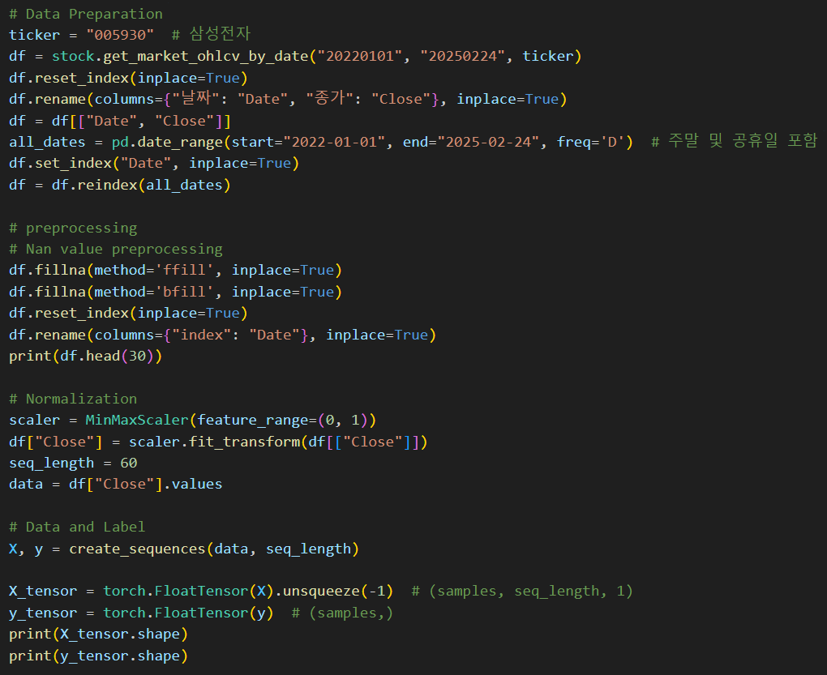
1
LSTM
Data Preparation
삼성전자 주식
종가 활용
2022.01.01~2025.02.24 데이터 활용
일일주가 예측을 위해, 공휴일 및 주말에 대하여 상수형 가정하여 값 보간
학습 효율을 위해 정규화 진행
Input 값으로 시게열 길이 60 선정 (중단기 경향 파악)

Slide 3
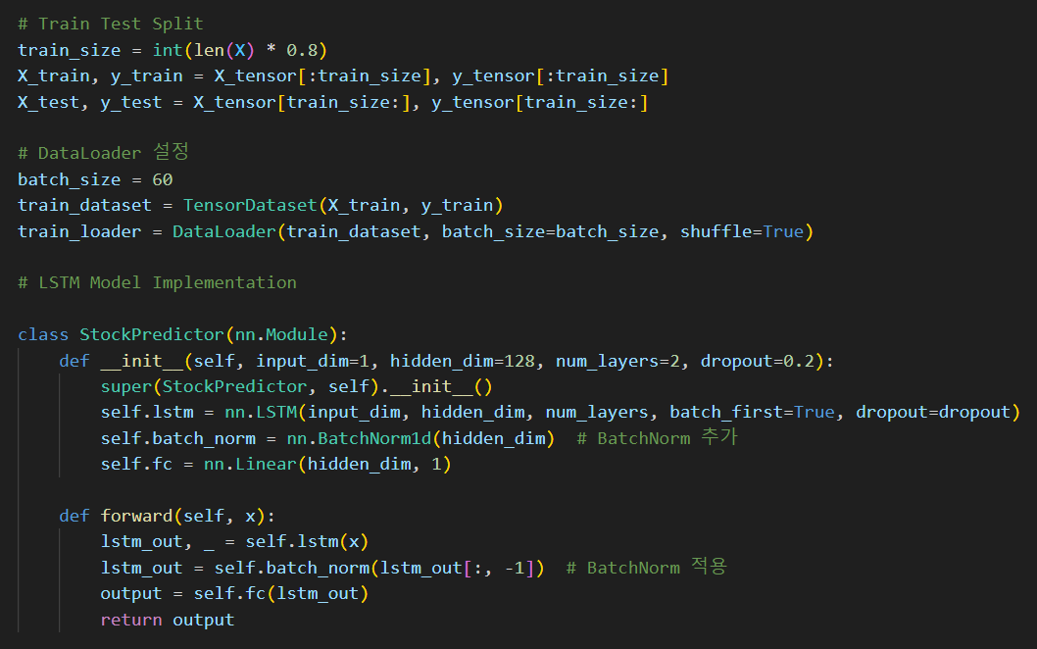
1
LSTM
Model Design
80:20으로 train, validation data 준비
Batch size = 60으로 데이터 준비
모델 구현
Dropout = 0.2 설정 (과적합 방지를 위해)

Slide 4
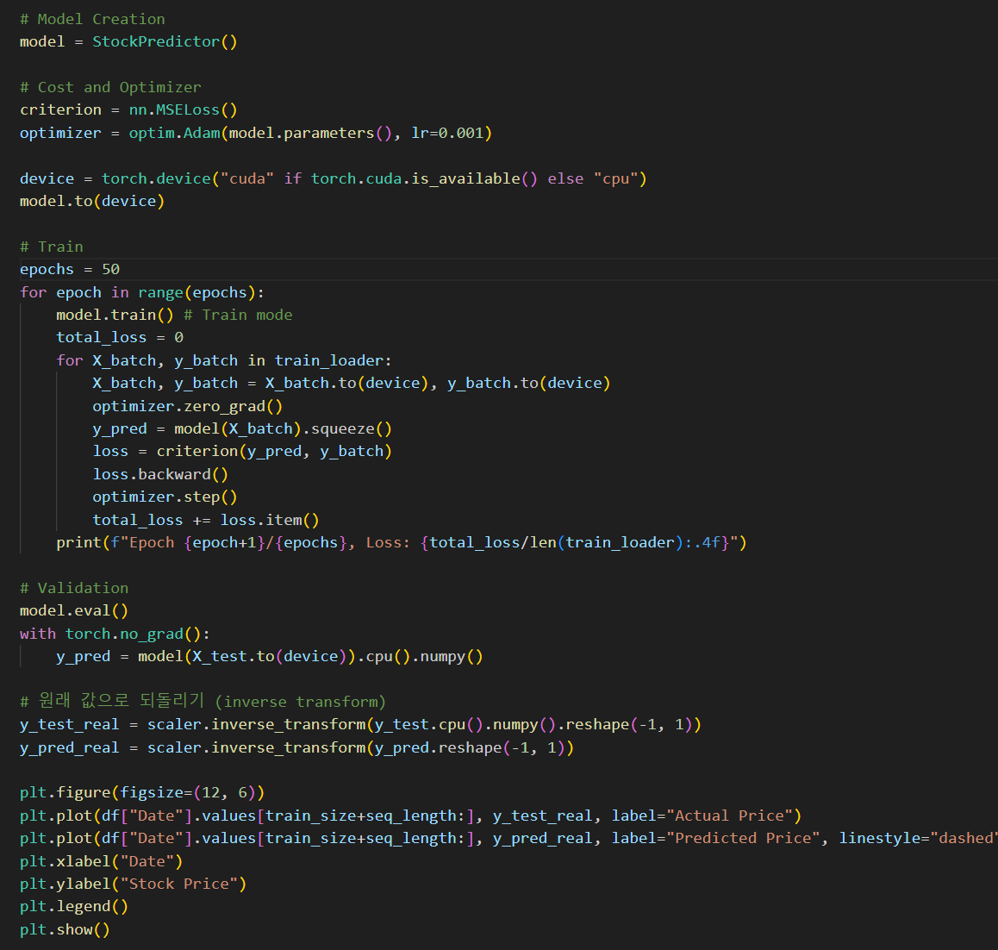
1
LSTM
Model Training and Validation
Cost로 MSE 활용
Epoch 50 설정

Slide 5
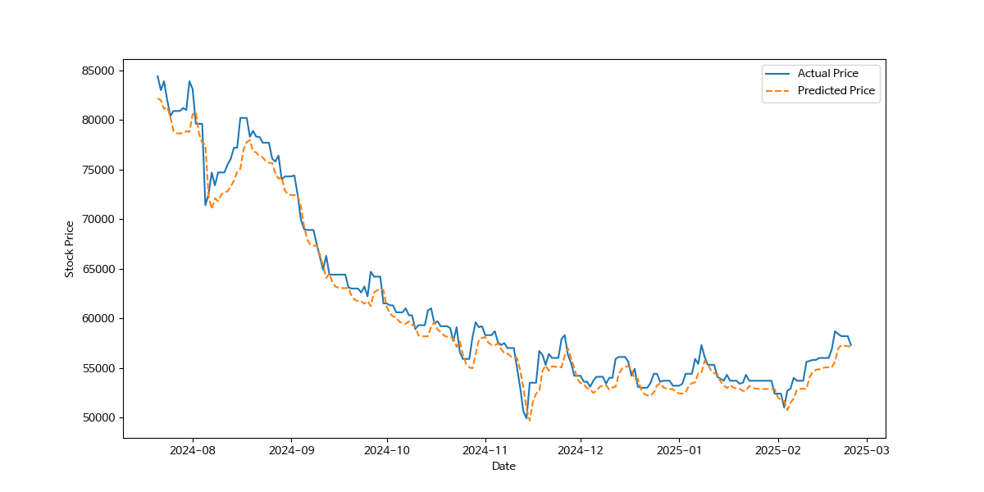
1
LSTM
Model Training and Validation
Hyper params 등의 수정 필요
최적화 진행 후 실제로 게시 되는 삼성전자 종가로 test 진행

Slide 6
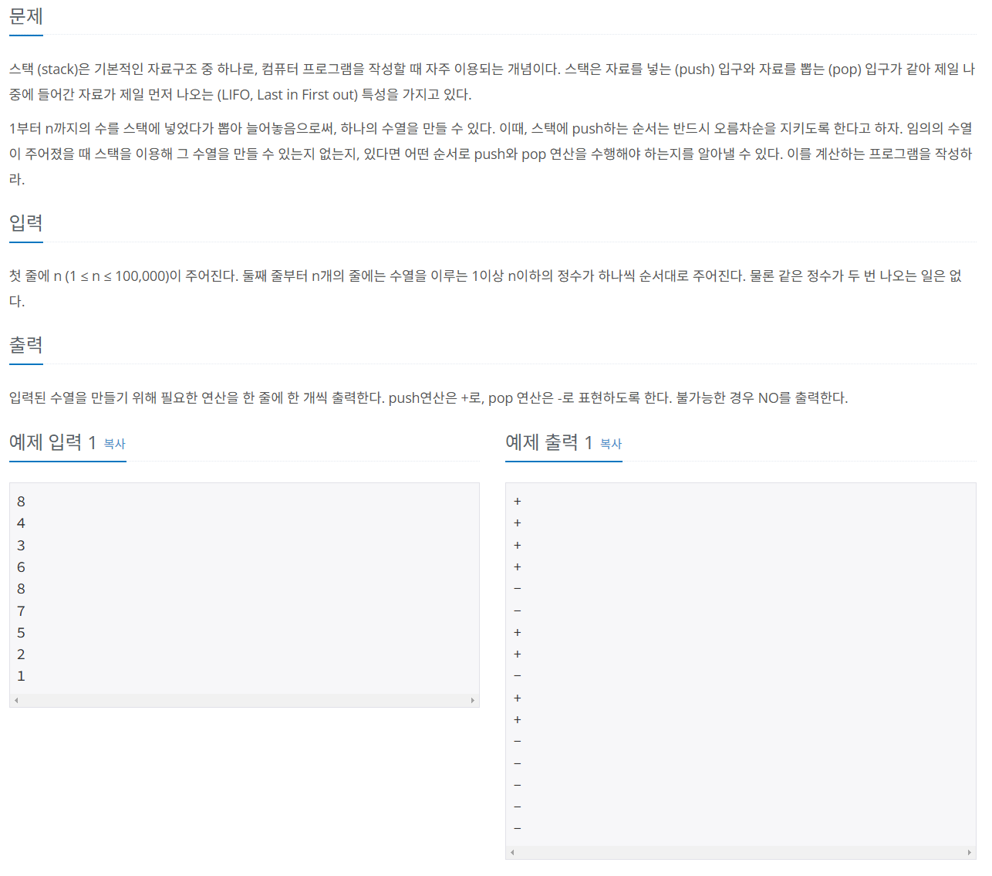
2
Stack Problem
Problem Statement
주의사항 오름차순으로 stack에 쌓는다고 한다.

Slide 7
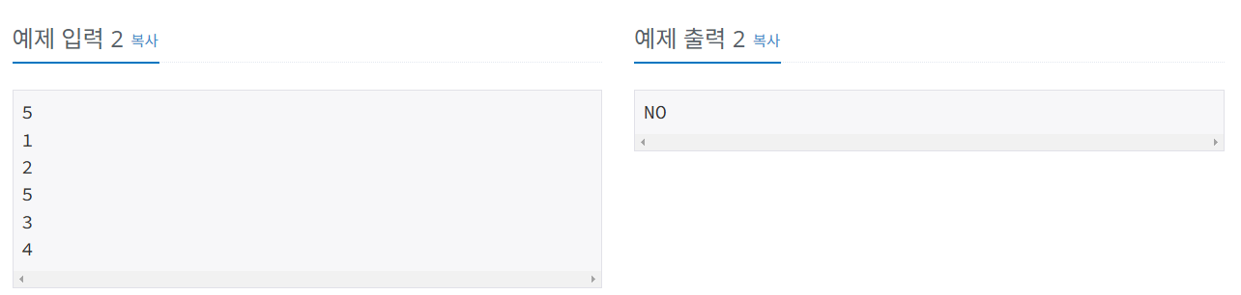
2
Stack Problem
Problem Statement
1 2 3 5 stack: 1 // 2 // 3 4 // No 발생
(+ -) // ( + -) // (+ + + -) //
숫자가 올라가다 내려올 때, peak에 있는 수가 내려오는 수와 일치하지 않으면 오류

Slide 8
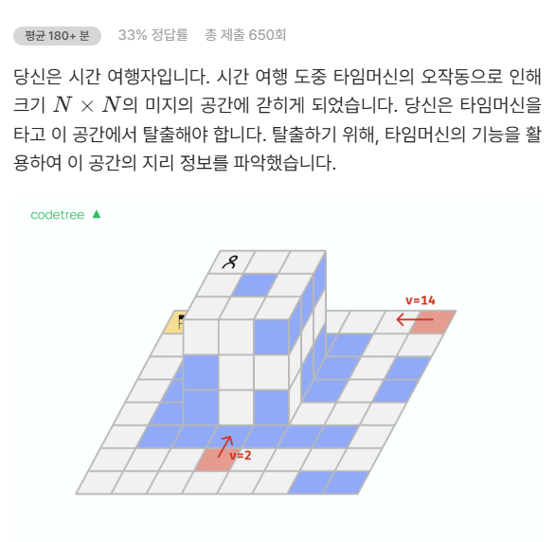
2
Stack Problem
Next Problem Candidate
기출 문제 / 삼성 SW 역량테스트 2024 하반기 오전 1번 문제 / 미지의 공간 탈출

